Slide 1
سجل المركبات
إضافة معلومات مركبة
تعديل معلومات مركبة
طباعة بطاقة معلومات مركبة
حذف معلومات مركبة

Slide 2
أولا :
إضافة معلومات مركبة

Slide 3
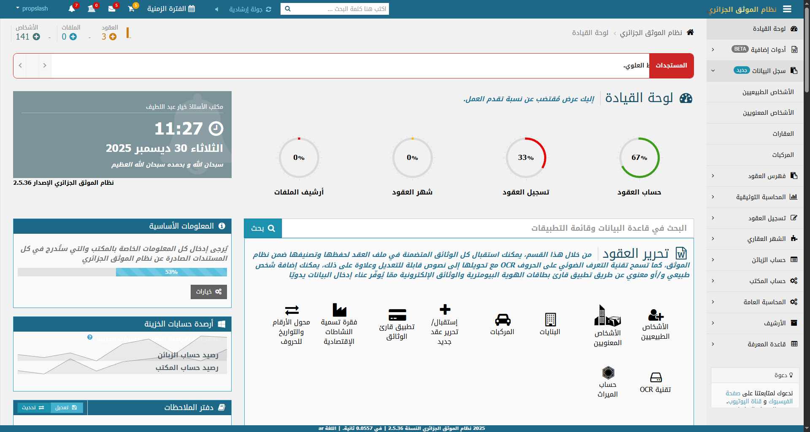
توجّه إلى قسم "المركبات" تحت قائمة "سجل البيانات"

Slide 4
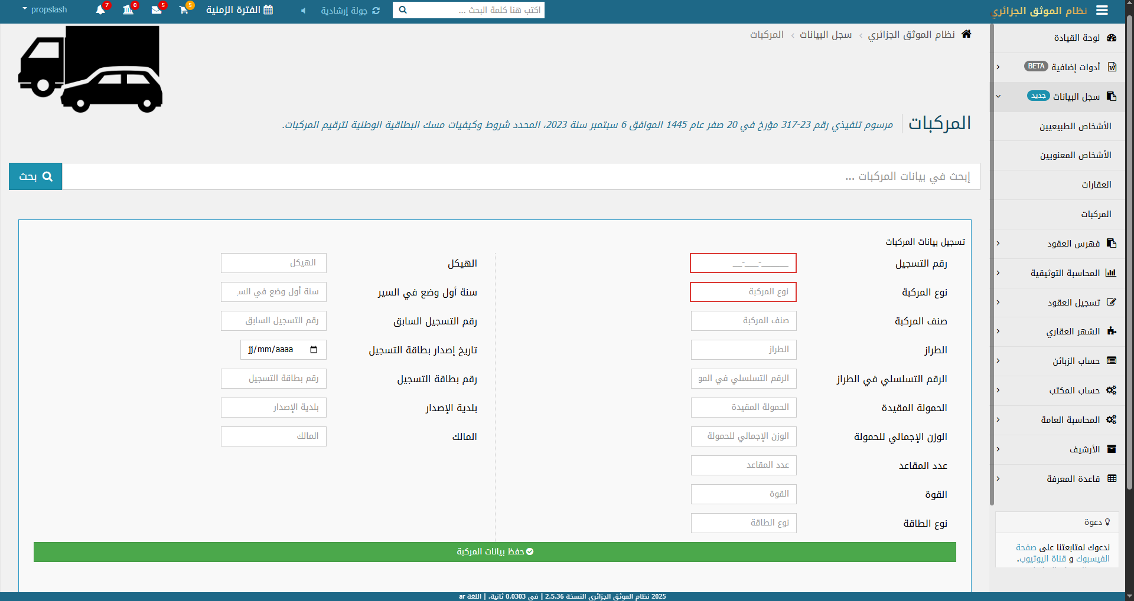
1) قم بملء معلومات المركبة
2) ثم انقر على زر "حفظ بيانات المركبة"

Slide 5
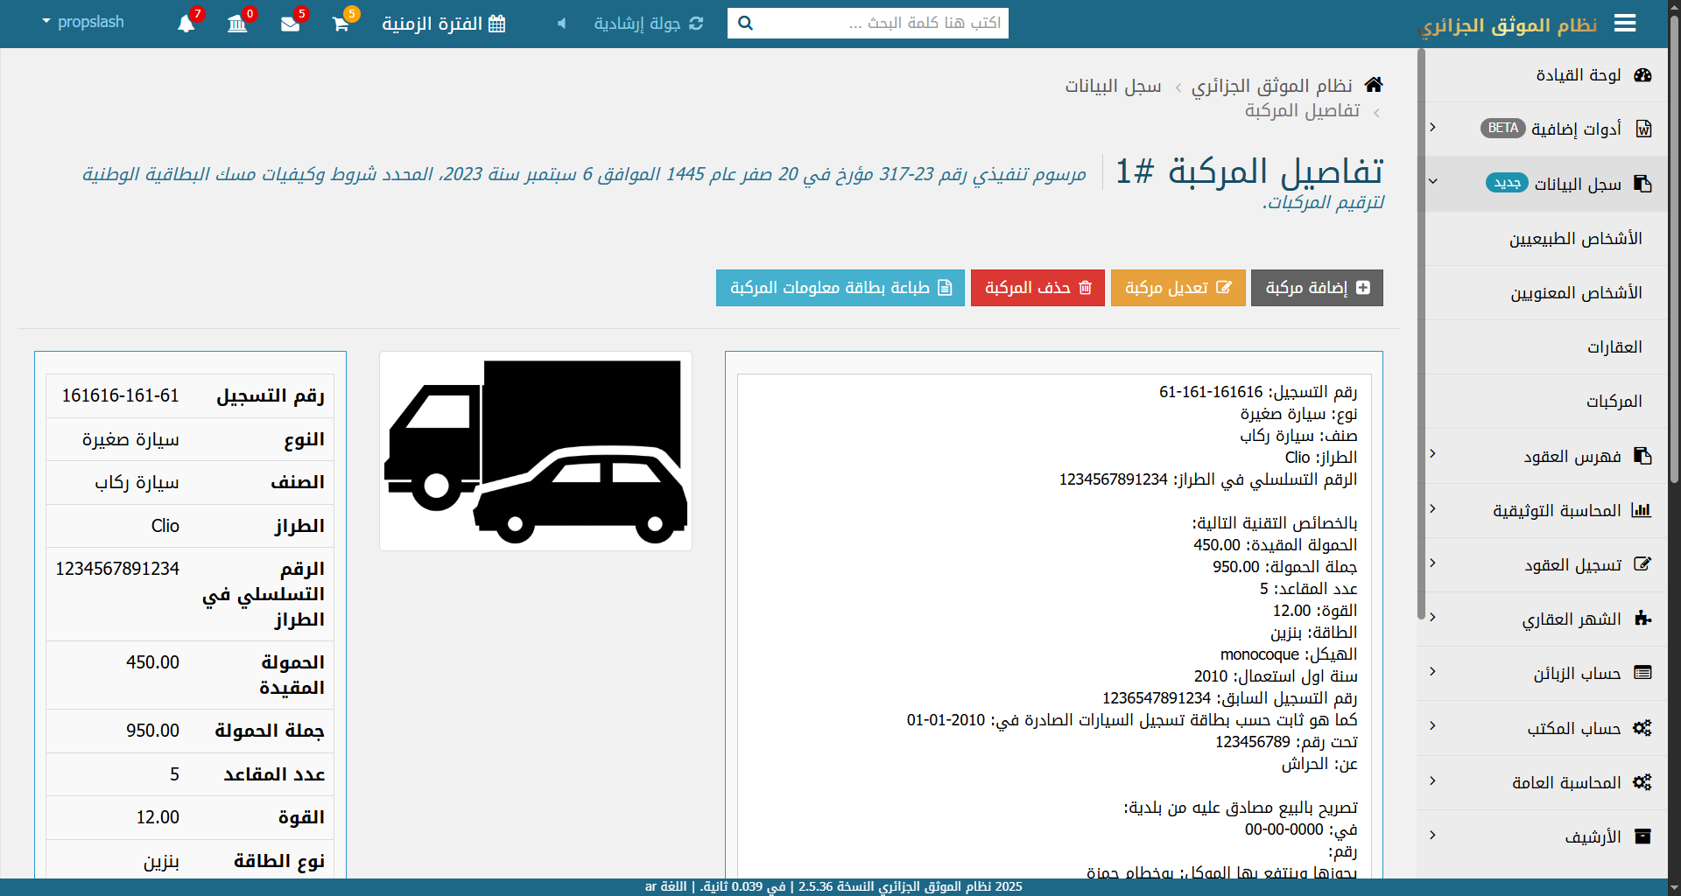
تظهر تفاصيل المركبة على هذا الشكل

Slide 6
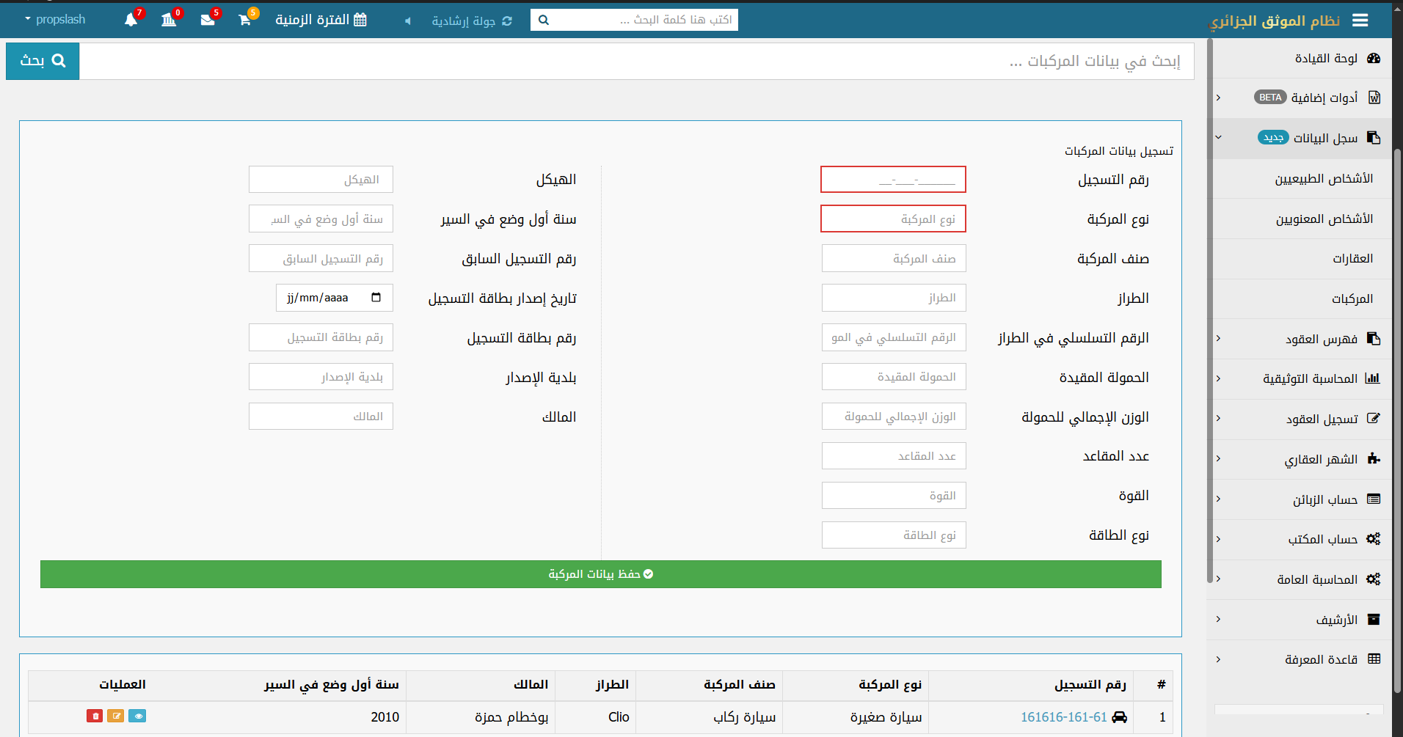
تُحفظ بيانات المركبات التي تمت إضافتها في سجل المركبات، مع إمكانية استغلالها لاحقا

Slide 7
ثانيا :
تعديل معلومات مركبة

Slide 8
توجّه إلى قسم "المركبات" تحت قائمة "سجل البيانات"

Slide 9
1) ابحث عن المركبة التي تود تعديل معلوماتها، باستعمال محرك البحث الخاص ببيانات المركبات
2) كما يمكنك إيجادها في قائمة سجل المركبات أسفل الصفحة

Slide 10

انقر على زر "تعديل مركبة"

Slide 11
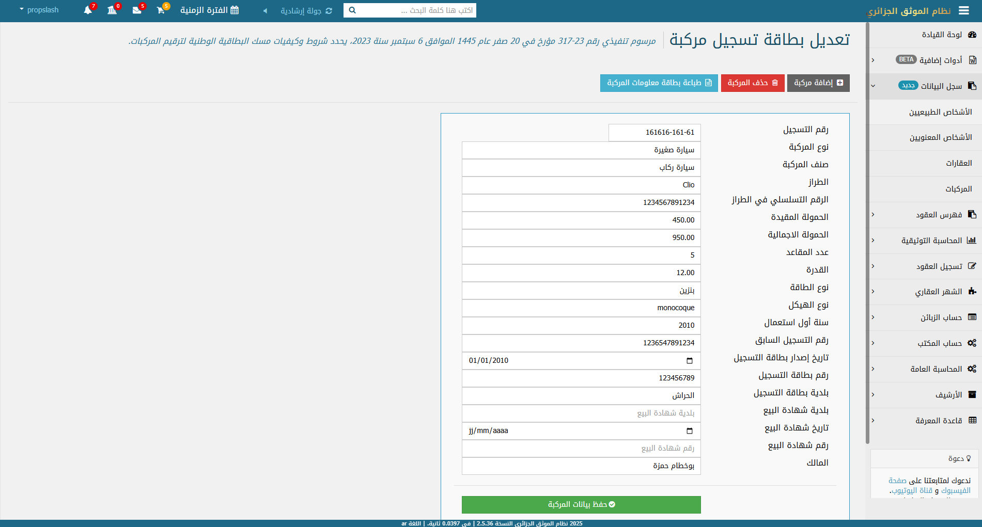
1) قم بتعديل البيانات التي تريد
2) ثم انقر على زر "حفظ بيانات المركبة"

Slide 12
ثالثا :
طباعة بطاقة معلومات مركبة

Slide 13
توجّه إلى قسم "المركبات" تحت قائمة "سجل البيانات"

Slide 14
1) ابحث عن المركبة التي تود طباعة بطاقة معلوماتها، باستعمال محرك البحث الخاص ببيانات المركبات
2) كما يمكنك إيجادها في قائمة سجل المركبات أسفل الصفحة

Slide 15
انقر على زر "طباعة بطاقة معلومات المركبة"

Slide 16
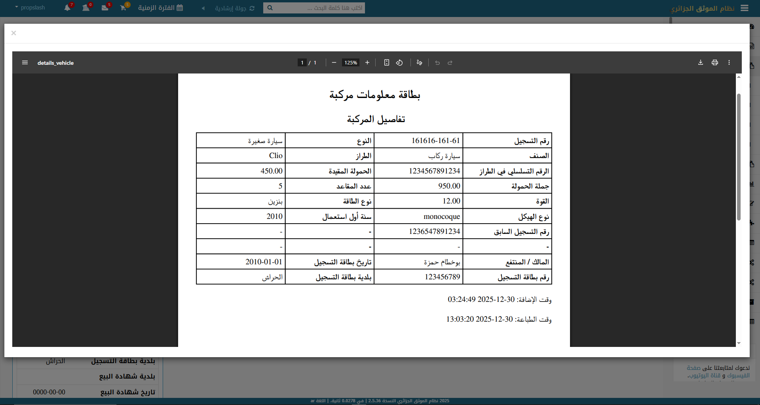
بطاقة معلومات المركبة
"تحميل الوثيقة"
"طباعة الوثيقة"

Slide 17
رابعا :
حذف معلومات مركبة

Slide 18
توجّه إلى قسم "المركبات" تحت قائمة "سجل البيانات"

Slide 19
1) ابحث عن المركبة التي تود حذف معلوماتها، باستعمال محرك البحث الخاص ببيانات المركبات
2) كما يمكنك إيجادها في قائمة سجل المركبات أسفل الصفحة

Slide 20
انقر على زر "حذف المركبة"

Slide 21
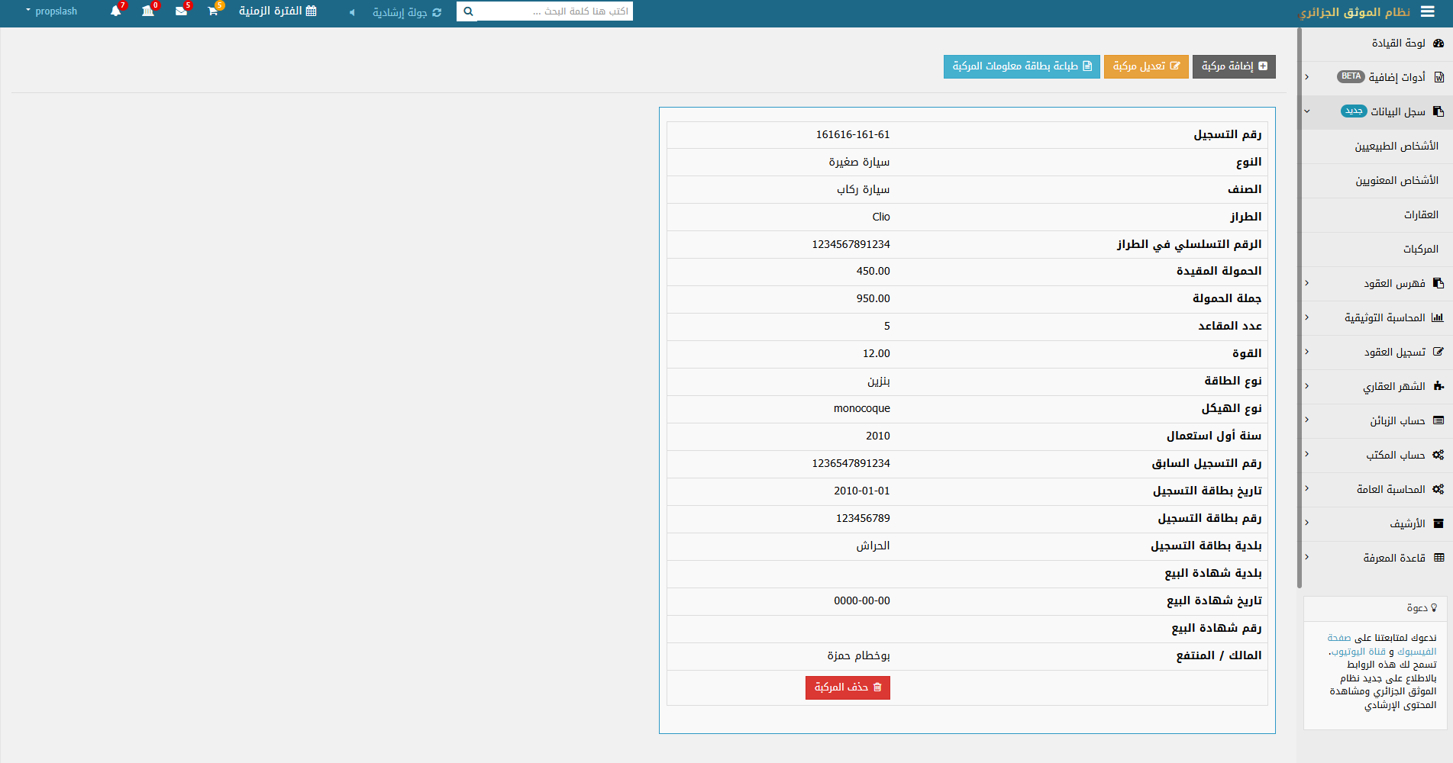
انقر على زر "حذف المركبة" لتأكيد العملية

